Slide 1



112年桃連區適性入學宣導
桃園市十二年國民基本教育宣導團
宣講講師：桃園市立壽山高中 黃華彩校長
時 間：112年4月28日
1

Slide 2
目次
1.適性入學的成果
2.適性入學的重要日程
3.桃連區主要入學管道
4.變更就學區申請流程
5.112年桃連區優先免試作為
6.志願選填統計與輔導策略
7.結語

Slide 3

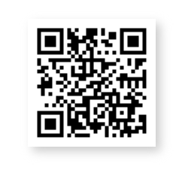
適性入學的成果
桃連區做好準備 迎向12年國教
率全國之先已辦理10次的試模擬測驗及分發作業
111年12月20、21日辦理全市模擬測驗，112年1月6日~12日進行志願選填與模擬分發， 112年2月13日放榜。
實體博覽會112年3月11日~12日
在桃園體育場(巨蛋)舉辦。
網路博覽會持續中。
全員進行適性輔導。
←網博，請掃碼

Slide 4
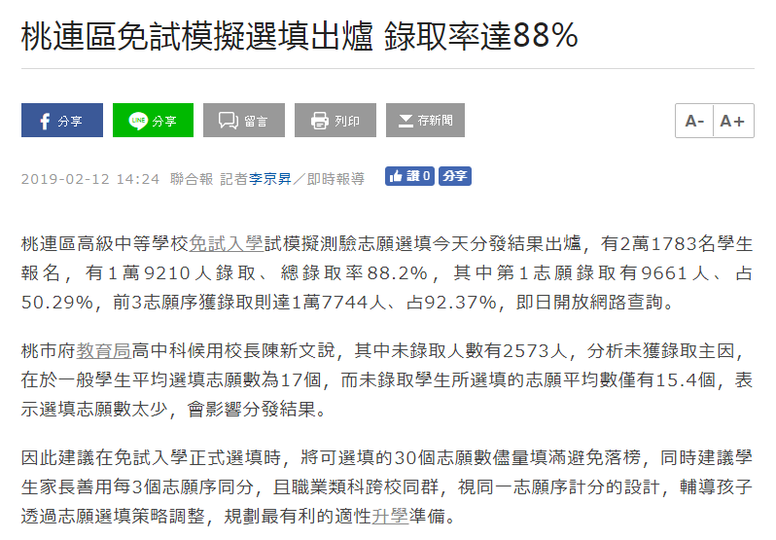

Slide 5
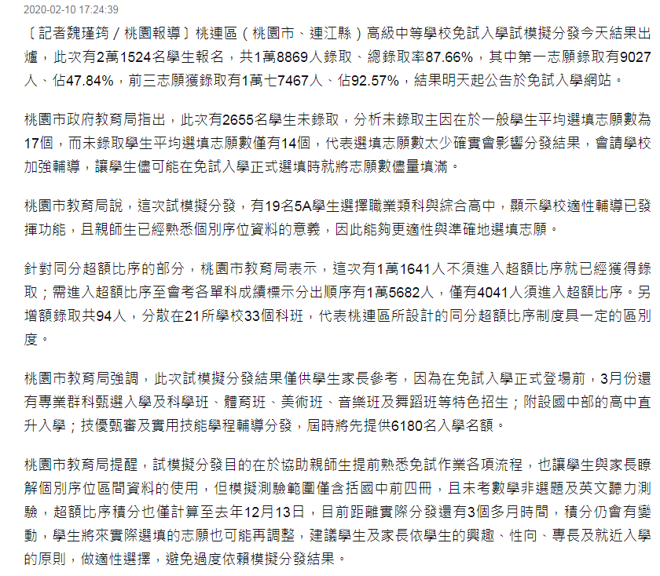

Slide 6
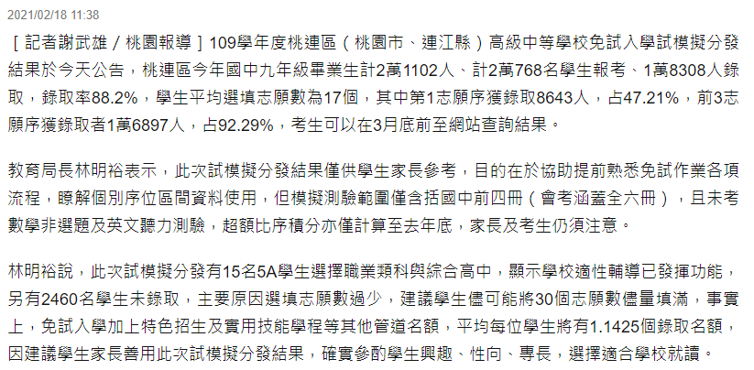

Slide 7
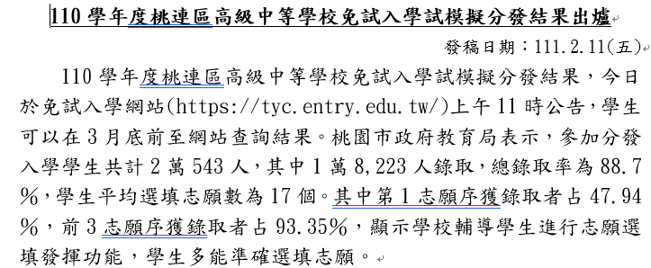

Slide 8
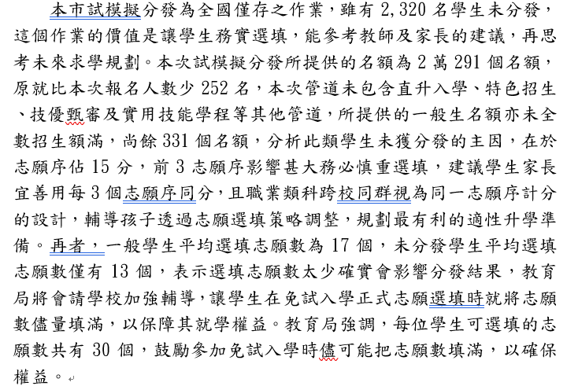
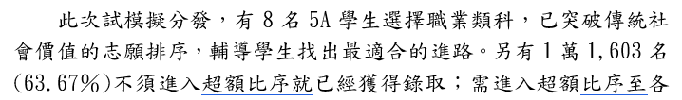

Slide 9
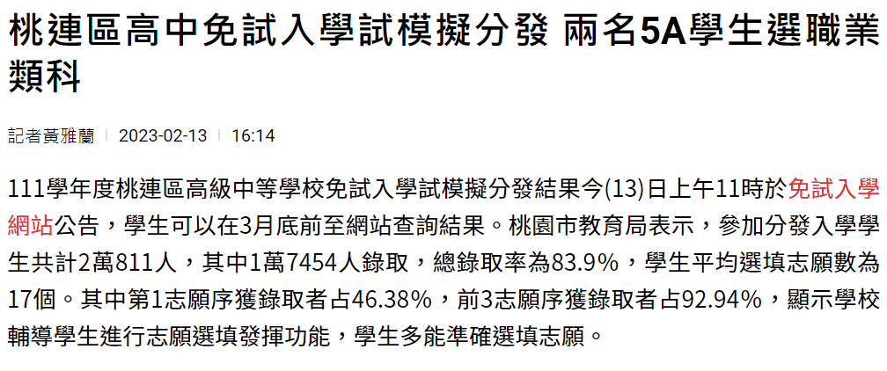
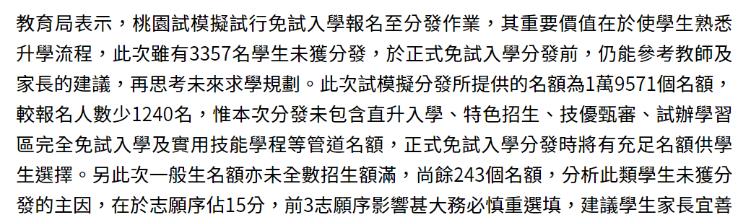

Slide 10
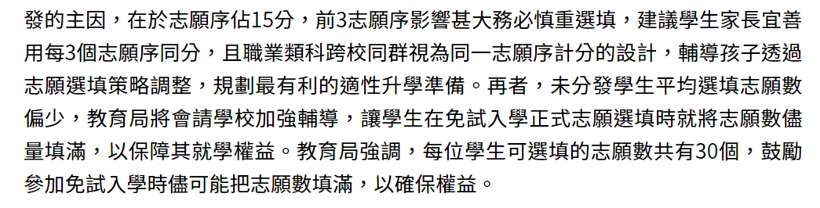
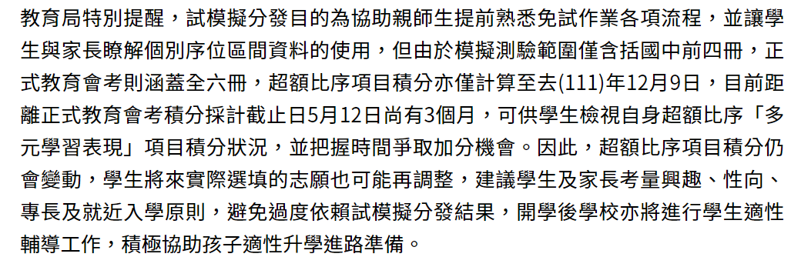

Slide 11

112年適性入學重要日程
11
Notes:
11

Slide 12
桃連區入學管道辦理流程圖
國中學生
三、四、五月
國中適性輔導
國中教育會考
（5/20-5/21）
特色招生
術科測驗
身心障礙學生就學輔導
國中提供學生升學輔導建議
音樂、美術
舞蹈、戲劇
藝術才能班
體育班
科學班
特色招生高職甄選入學
建教合作班
( 可 同 時 報 名 ， 但 錄 取 後 擇 一 校 報 到 )
5月底~6月
五專免試入學
(北中南可各
報名一所學校)
高中、高職免試入學
(先技優生甄審、再一般生免試入學)
特色招生
甄選入學
7月初
錄取
(可 同 時 報 名，但 錄 取 後 擇 一 校 報 到)
錄取
報到入學
報到入學
Y
N
N
Y
續招

Slide 13
112年國中教育會考辦理時程
教育會考 | 報名 | 2023/03/09 ~ 03/11
 | 准考證寄發 | 2023/04/14
 | 測驗 | 2023/05/20 ~ 05/21
 | 成績公布、查詢 | 2023/06/09
13

Slide 14
教育會考何時考
112年5月20日（六） |  | 112年5月21日（日）
08:20- 08:30 | 考試說明 | 08:20- 08:30 | 考試說明
08:30-09:40 | 社 會 | 08:30-09:40 | 自 然
09:40- 10:20 | 休息 | 09:40- 10:20 | 休息
10:20- 10:30 | 考試說明 | 10:20- 10:30 | 考試說明
10:30-11:50 | 數 學 | 10:30-11:30 | 英語（閱讀）
11:50- 13:40 | 午休 | 11:30- 12:00 | 休息
13:40- 13:50 | 考試說明 | 12:00- 12:05 | 考試說明
13:50-15:00 | 國 文 | 12:05-12:30 | 英語（聽力）
15:00- 15:40 | 休息
15:40- 15:50 | 考試說明
15:50-16:40 | 寫作測驗

Slide 15

適性入學-國中教育會考相關事項
國中教育會考─考試科目與內容
考試科目 |  | 時間 | 題數 | 結果呈現
國文 |  | 70分鐘 | 38～46題 | 分為 「精熟」 「基礎」 「待加強」 3等級 成績計算方式 詳見教育部國中教育會考網站：http://cap.ntnu.edu.tw/
英語 | 閱讀 | 60分鐘 | 閱讀40～45題
 | 聽力 | 25分鐘 | 20～30題
數學 |  | 80分鐘 | 25～31題 選擇題23～28題 非選擇題2～3題
社會 |  | 70分鐘 | 50～60題
自然 |  | 70分鐘 | 45～55題
寫作測驗 |  | 50分鐘 | 1題 | 分為1至6級分
109年全國試務承辦單位：國立臺灣師範大學心理與教育測驗研究發展中心

Slide 16
適性入學-國中教育會考相關事項
國中教育會考成績三等級 四標示─標準參照
國、英、數、社、自五科─難易適中
A
精熟10%~20%
A++
(前25%)
A+ (26%~
50%)
B
基礎
45%~60%
C
待加強20%~35%
B++
(前
25%)
A
(50%~)
B+ (26%~
50%)
B
(50%
~)
寫作測驗：1-6級分
英語聽力：基礎(含以上)/待加強

Slide 17
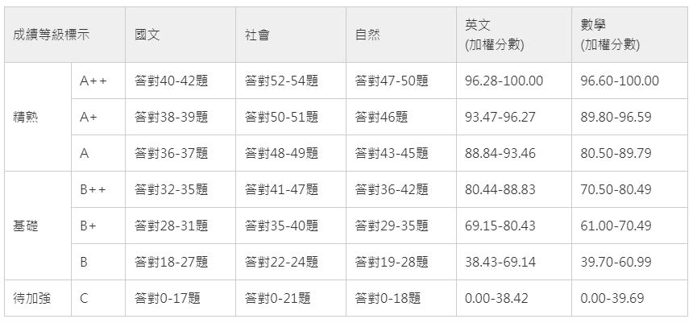
111會考各科等級加標示/答對題數對照

Slide 18

寫作：4到6級分可得三分，2到3級分給兩分，1級分給一分，加入寫作測驗後，會考表現的總分從三十分增加到三十三分，寫作測驗不另納入超額比序。
各科成績 | 精熟(A++,A+,A) | 基礎(B++,B+,B) | 待加強C
積分 | 6分 | 4分 | 2分
超額比序項目共計三大項，申請超額時上列項目應全數採計，當總積分完全相 同且名額不足分配時以低收入戶學生為優先，其餘依比序項目（適性輔導、多元學習表現、教育會考）分別比序；如有同分，再依序比「志願序積分」；倘再同分，再依序比教育會考成績等級標示總點數（教育會考成績等級標示總點數的計算方式如下所示）；倘再同分時，再依序比國中教育會考之(國文、 數學、英語、社會、自然)各單科成績標示(A++>A+>A> B++>B+>B>C)。

Slide 19

適性入學-國中教育會考相關事項
國中教育會考部分科目特別說明
數學科題型有選擇題及非選擇題
計分比例為85:15
英語科考題區分閱讀及聽力測驗
計分比例為80:20
寫作測驗及數學非選擇題
必須要用黑色墨水筆作答
。
。
。

Slide 20
112年各入學管道辦理時程
科學班 | 報名 | 2023/02/16 ~ 03/02
 | 能力檢定 | 2023/03/11
 | 錄取報到 | 2023/04/07
特色招生專業群科甄選入學 | 報名 | 2023/03/13 ~ 03/17
 | 術科測驗 | 2023/04/22 ~ 04/23
 | 放榜 | 2023/06/14
 | 報到 | 2023/06/15
 | 放棄、遞補截止 | 2023/06/16
免試入學 | 變更就學區申請 | 2023/04/28 ~05/05
 | 公告實際招生名額 | 2023/06/21
 | 志願選填、序位查詢 | 2023/06/21~ 06/29
 | 報名截止 | 2023/07/04
 | 放榜 | 2023/07/11
 | 報到 | 2023/07/14
桃連區 直升入學 | 報名 | 2023/06/01 ~06/09
 | 放榜 | 2023/06/14
 | 報到 | 2023/06/16
Notes:
20

Slide 21
112年各入學管道辦理時程
藝才班 | 術科測驗報名 | 2023/02/13 ~02/24
 | 術科測驗 | 美術班、戲劇班 2023/04/08 ~04 /09
 |  | 舞蹈班、音樂班 2023/04/15 ~04 /17
 | 分發報名 | 2023/06/09 ~06/15
 | 放榜 | 2023/07/11
 | 報到 | 2023/07/12
 | 撕榜及報到 | 2023/07/14
體育班 | 術科測驗報名 | 2023/05/01 ~ 05/03
 | 術科測驗 | 2023/05/06
 | 放榜 | 2023/05/08
 | 報到 | 2023/07/14
桃連區 技優甄審 實用技能學程 | 報名 | 2023/05/25 ~05/26
 | 放榜 | 2023/06/14
 | 報到 | 2023/06/15
建教 合作班 | 報名 | 2023/03/01 ~
 | 報到截止日 | 2023/07/14
21

Slide 22
112年各入學管道辦理時程
五專優免 | 報名 | 2023/05/22 ~ 05/26
 | 放榜 | 2023/06/15
 | 報到 | 2023/06/19
 | 放棄、遞補截止 | 2023/06/19
五專聯免 | 報名 | 2023/06/21 ~07/03
 | 現場登記分發報到 | 2023/07/12
 | 放棄、遞補截止 | 2023/07/17
特色招生 考試分發入學 | 測驗報名 | 2023/06/19 ~ 06/20(網路報名)
 | 測驗 | 2023/06/24
 | 網路查詢測驗分數 | 2023/06/25
 | 志願選填截止日 | 2023/06/28
 | 入學報名 | 2023/07/04
 | 放榜 | 2023/07/11
 | 放棄、遞補截止 | 2023/07/17
完全免試 | 報名 | 2023/05/09-10
 | 放榜 | 2023/05/18
 | 報到 | 2023/06/15
Notes:
22

Slide 23

桃連區主要入學管道
Notes:
23

Slide 24
◎112學年度入學方式示意圖
高中、高職、五專多元入學管道
過去
免試
入學
申請入學
(五專申請抽籤)
甄選入學
登記分發
入學
：
免試入學
特色招生
103
學年度起
甄選入學
考試分發
入學
24
Notes:
24
24

Slide 25

112學年度桃連區適性入學管道
免試入學 | 校內直升入學
 | 免試入學
 | 技優生甄審
 | 單獨招生(含園區生)
 | 完全免試入學
特色招生 | 甄選入學 | 藝才班
 |  | 體育班
 |  | 科學班
 |  | 專業群科
 | 考試分發入學
身心障礙適性輔導安置
其他 | 實用技能學程
 | 建教合作班
 | 體育績優
 | 軍校
25
Notes:
25

Slide 26
經國高中暫緩招生
現有教室不足，增設高中部教室期程難以掌握，學生入學無法享有優質教學環境。

Slide 27
112學年度桃連區特色招生甄選
考試分發-2班
50個名額
專業群科-79班
2375個名額
科學班-1班
25個名額
體育班-15班 473個名額
藝才美術班-4班 100個名額
藝才音樂班-3班 75個名額
藝才舞蹈班-1班 25個名額
招生名額以簡章為準

Slide 28
特色招生甄選入學辦理概況
各校術科考試類型歸類(參考，以簡章為準)
考試類型 | 科數 | 學校科別
術科+面試 | 54 | 大興電機、大興餐管、大興資訊、大興時尚造型、育達資訊、育達資處、育達廣設、育達時尚、育達幼保、育達餐管、育達應英、啟英汽車、啟英電商、啟英應日、啟英時尚造型、啟英廣設、啟英表藝、啟英餐飲、啟英餐飲(客家料理特色班)、啟英資訊、永平資處、永平汽車、永平餐管（國際餐飲廚藝）、永平餐管（烘焙）、永平餐管（鐵板燒）、永平觀光（飲料調製）、永平表演藝術、成功機械、成功流通、成功幼保、成功資訊、成功餐管(異國料理)、至善家具木工、至善幼兒保育、至善觀光、至善農產行銷、六和機電、方曙照顧服務、方曙飛修、方曙資訊、方曙餐管、羅浮觀光、治平資訊、治平資處、治平應英、治平應日、治平電機、治平時尚、光啟電機、光啟汽車、清華餐管、清華軌道車輛、清華汽車、清華資訊
術科+書審 | 1 | 北科附工汽車
術科+面試+書審 | 19 | 北科附工農業群特色班、大興飛修、新興機械、新興汽車、新興飛修、新興資訊、新興電子、新興資處、新興國貿、新興應日、新興應英、新興多媒體設計、新興觀光、振聲多媒體設計、振聲廣設、振聲觀光、振聲資訊、振聲電子商務、振聲應英、
合計 | 74

Slide 29
大園國際高中特色招生
招生資訊
班名：國際文憑課程 (IBDP)專班
招生名額：2班各25名
考試科目 :英語 1.英文閱讀40% 選擇題20題
2.短文寫作60% 非選擇題3題
錄取門檻 : 112年或111年國中教育會考成績應達2科精熟(A)及3科基礎(B)以上。「若有2年會考成績者，僅能擇其中一年成績報名，並以此成績作為分發比序參酌」

Slide 30
大園國際高中特色招生
報名資訊
網路填寫報名表期間：
112年6月19日（星期三）8：00至6月20日（星期四）16：00
網址：http://www.dysh.tyc.edu.tw/ischool/publish_page/55/
(請參考大園國際高中特色招生網頁)
線上列印准考證：112年6月24日（星期六）
＊試場及座位於6月24日(星期六)公告。
考試日期/時間 :
112年6月25 (星期日) 8:20至10:20

Slide 31
變更就學區申請流程

Slide 32
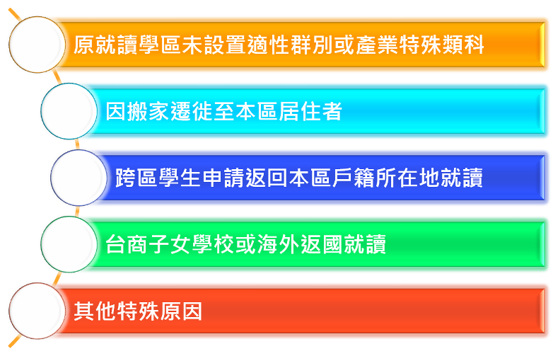
特殊情形變更學區申請

Slide 33
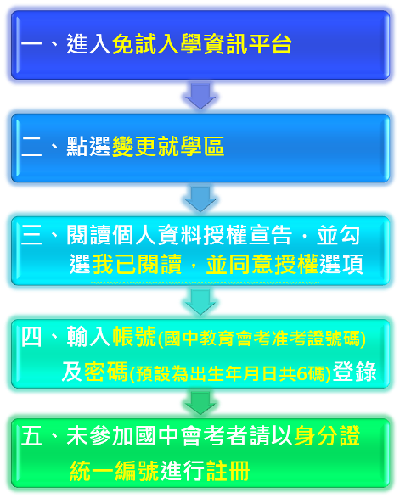
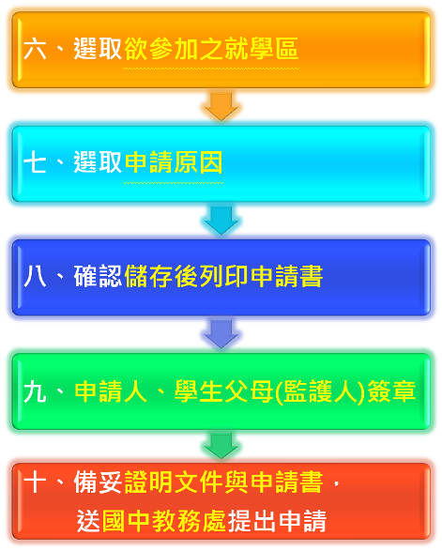
變更學區申請程序

Slide 34
112年桃連區優先免試作為
34

Slide 35
112優先免試入學之內容
辦理優免之科別：公私立高級中等學校之普通科、綜合高中與專業群科。
提供名額：
  「基本分配」名額：
    分配公立高中普通科或綜合高中：以各國中應屆畢業生人數之6%計算(高中附設國中部者，扣除直升名額)，由高中端提供相對應名額。
  「增額分配」名額：
    分配公私立高中普通科、綜合高中與專業群科：由高中端直接定額分配名額給國中端。
35

Slide 36
高中端免試招生名額
優先免試名額
全區
36

Slide 37
國中端志願錄取方式
學生完成
志願選填
電腦系統作業
校內優先免試入學名額競爭
依照超額比序項目積分對照表進行比序
全區免試入學名額競爭
依照超額比序項目積分對照表進行比序
37

Slide 38
112優先免試入學
38
基本分配：
各國中優先免試名額：以各國中應屆畢業生人數之6%計算(高中附設國中部者，扣除直升名額)，由高中端提供相對應名額。
分配方式：依照區域劃分(分成三類)，由公立高中端分別提供名額給區域內國中端。
增額分配：高中端依照「全區」、「南、北區」或「臨近行政區」之劃分，提供國中端每校1~2名固定名額。
(私立高中提供名額僅給公立國中)

Slide 39
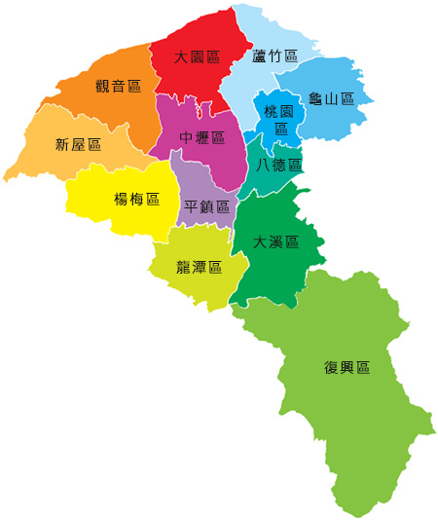
高中端-第一類學校
基本分配名額
  全區：武陵高中與中大壢中，
  各國中1名。
  北區：桃園高中與陽明高中，
  各國中2名。
  南區：內壢高中與中壢高商綜高
  ，各國中2名。
39

Slide 40
高中端-增額分配
(公立高中)
  全區增額分配：
  大園國際高中、內壢高中、北科附工、中壢高商，各國中1名。
  北區增額分配：
  桃園高中、陽明高中、壽山高中國貿科、壽山高中應英科，各國中1名。
  南區增額分配：
  中大壢中、中壢高商商管群、中壢家商家政群，各國中1名。
  大溪區、復興區、八德區、龍潭區：大溪高中，各國中1名。
  新屋區：新屋高中，各國中3名。
  羅浮高中：復興區國中(共1校)，每校分配3名；大溪區各國中(共2校)，每校分配4名；復興區及大溪區外，原住民學生數超過100人以上之國中，總計分配12名(分配科別及學校詳如簡章)。
40

Slide 41
高中端-增額分配
(私立高中普通科、綜合高中)
  全區增額分配：
  六和高中、治平高中(綜合高中)，各國中1名；治平高中普通科各國中各2名。
  北區增額分配：
  至善高中、大興高中、育達高中、光啟高中，各國中1名；
  新興高中、振聲高中、啟英高中，各國中2名。
  南區增額分配：
  復旦高中、啟英高中、懷恩高中、新興高中，各國中1名；
  育達高中，各國中2名。
41

Slide 42
高中端-第二類學校
  龜山區：壽山高中
  蘆竹區：南崁高中
  大園區：大園國際高中
  觀音區：觀音高中
  新屋區：新屋高中
  楊梅區：楊梅高中
  平鎮區：平鎮高中
  龍潭區：龍潭高中
  大溪區：大溪高中
  復興區：大溪高中、羅浮高中
  八德區：永豐高中
42

Slide 43
高中端-第三類學校
  桃園區：永豐高中、壽山高中、南崁高中、大園國際高中。
  中壢區：永豐高中、平鎮高中、大園國際高中、楊梅高中、觀音高中、新屋高中。
  永豐高中與大園國際高中位近桃園區與中壢區，同時支援兩區。
  本類學校以總提供比率接近為原則。
43

Slide 44
112優先免試入學
44
國中端優免名額為6名或以下者：
  私立國中：依國中九年級在籍學生人數6%比例計算，名額分配依序為：武陵高中→中大壢中→桃園高中(內壢高中)→陽明高中(中壢高商)【以上所有學校至多1名】→當地行政區公立高中。
  公立國中：為照顧弱勢與偏鄉，避免學生跨鄉鎮就讀與落實就近入學，優免名額維持6名，分配方式為：武陵高中與中大壢中各1名、桃園高中(內壢高中)與陽明高中(中壢高商-綜高)各1名、當地行政區公立高中2名。
優免名額為7名者，名額之分配方式調整為：武陵高中與中大壢中各1名、桃園高中(內壢高中)2名、陽明高中(中壢高商-綜高)1名、當地行政區公立高中2名。
增額分配之名額分配方式不變。

Slide 45
北區公立國中舉例
蘆竹區光明國中，九年級生為583人，優免名額：基本分配35名，增額分配(公立8+私立14名)。
全區
北區
行政區
  武陵*1
  中大壢中*1
  大園國際高中*1
  內壢高中*1
  北科附工*1
  中壢高商*1
  啟英*2
  治平*2
  治平綜高*1六和*1
  桃高*2
  陽明*2
  桃高*1
  陽明*1
  壽山國貿*1
  壽山應英*1
至善*1
大興*1
育達*1
光啟*1
新興*2
振聲*2
  南崁高中*29
45

Slide 46
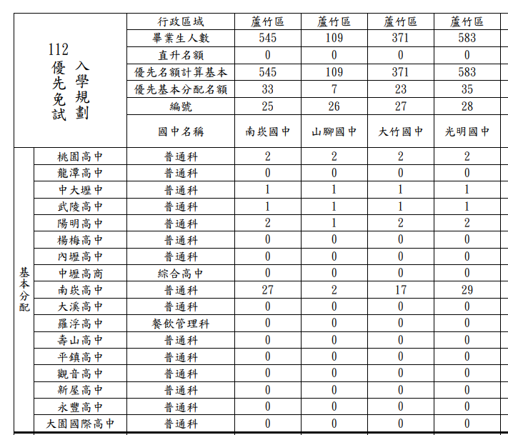
各校名額-參考簡章附錄

Slide 47
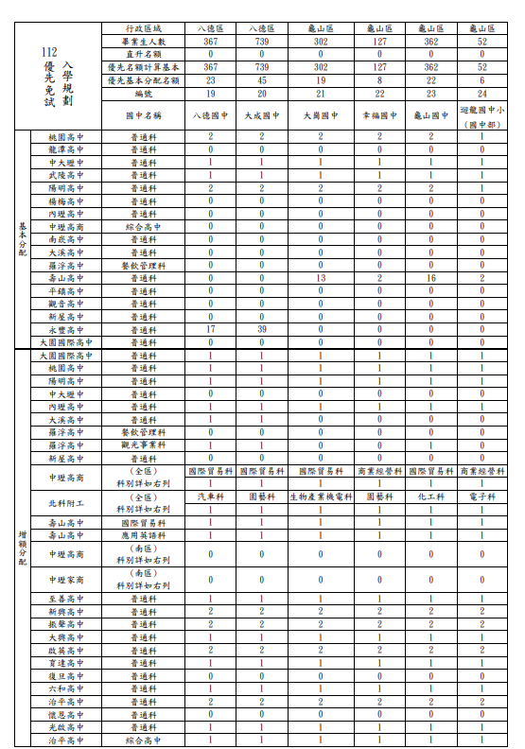

Slide 48


學生志願選填試探作業定位與運作
學生志願選填試探作業定位與運作
國中九年級學生志願選填試探後輔導作為

Slide 49
志願選填試探作業
志願選填試探與輔導作業辦理初衷
任務
協助學生了解
免試入學作業細節
過程
結合生涯發
展教育活動
幫助學生適性發展自我實現
使命

Slide 50
志願選填試探作業
志願選填試探與輔導作業定位
適性輔導
國中生涯發展教育
技職教育宣導
適性入學
適性入學宣導
免試入學作業
推展生涯輔導
志願選填
試探與輔導
特色招生作業
適性入學
協助措施
志願體驗
探索省思
檢測
免試作業系統

Slide 51
志願選填試探後輔導策略
志願選填輔導考量因素Ⅰ─學生個別差異
學生個人特質、能力、興趣
自我覺察及生涯探索歷程
國中學生生涯輔導紀錄手冊
成長背景與家長期待
生涯檔案

Slide 52
志願選填試探後輔導策略
志願選填輔導考量因素Ⅱ ─弱勢扶助
家庭年收入148萬免學費(經濟考量、高中)
社區高中職就近入學獎學金(經濟考量)
高中職學習扶助(學習弱勢協助)
身心障礙學生適性輔導安置(弱勢學生)

Slide 53
志願選填試探後輔導策略
志願選填輔導考量因素Ⅲ─高中職校
校本特色(課程特色、師資優良、數位學習等)
環境因素(交通便利、親生肯定、口碑聲望等)
績效表現
(多元成效、證照能力、競賽表現等)

Slide 54
志願選填試探後輔導策略
志願選填輔導考量因素Ⅳ─生涯進路
繁星推薦(社區高中職優勢，生涯進路)
普通、技術、綜合與單科型(生涯進路)
大專院校申請(甄選)入學(優良表現)

Slide 55
志願選填試探後輔導策略與特色作法
適合申請(甄選)入學的是哪種類型的孩子？
約58%
特殊選才的孩子應具備哪些特質？
約1%
哪一種小孩適合繁星管道？
約17%
分發入學的孩子應具備哪些特質？
約24%
按部就班
目標明確
堅持到底
保持彈性
多元學習
特殊表現
體驗嘗試
資料完備

Slide 56
尊重孩子想法，親子討論
前國科會主委朱敬一
家長觀念需要改變、要懂得尊重小孩興趣，他的女兒是在取得博士學歷後，改行當麵包師傅。
前經建會主委尹啟銘
女兒念完博士後，告訴他「我對你的責任已經盡到」，就往日本改學音樂。
政大博士宋耿郎賣雞排
以自己當活教材，告訴孩子弄清楚自己想做什麼，用心去做，「炸雞排裹粉、剪開雞肉、和人互動，都要學習，都帶給我快樂和成就感。」

Slide 57
案例分享
A校優秀女同學，從小按照家長安排各種學習
親子並未討論性向、興趣，升學高中職時，學生對於志願選擇無想法，完全由家長安排、規畫。
錄取傳統名校特招考試班，雖成績表現不差，但無法應付壓力，得身心症，高一上學期未結束即辦理休學，家長後悔未與學生深談。
B校優秀男同學，家長堅持選擇高中普通科
學生性向與興趣明顯朝向群科，會考成績優秀鐵定可上公立高中普通科，家長堅持要學生選擇普通科。
錄取後公立高中普通科，學生無就學興趣，成績低落，高一上學期未結束即尋找轉學至職校機會，若無法轉學就要辦理休學，家長後悔未尊重學生想法。

Slide 58
案例分享
C校優秀男同學，雙親均為教師
學生性向與興趣均為普通科，學生成績優秀鐵定可上公立高中普通科，但家長研究認為技職繁星對學生升學有利，堅持安排選讀群科。
錄取後，學生無就學興趣，高一上學期未結束即鬧家庭革命，家長後悔未尊重學生想法，目前尋找轉學機會。
D校優秀女同學，選讀五專後欲轉回高中職受困
學生性向與興趣朝向五專類科，家長也尊重，但未弄清高中職、五專之升學差異。
錄取五專後，發現畢業後插大或升大專院校之選擇較少，故欲轉回高中高職體系，但學分間無法相互採認。

Slide 59
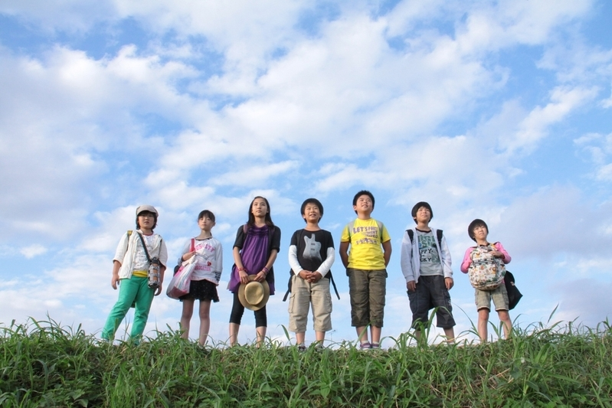
志願選填試探後輔導策略與特色作法
志願選填輔導案例討論
成就每一個孩子

Slide 60
試模擬的用意
教育局掌握負責今年的學校其分發流程是否無誤及分發系統是否正常。
讓學校師生瞭解，正式分發前親師生試跑流程，瞭解個別序位的意義及學生掌握自己目前67分取得的狀況。
學校可依此召開適性升學輔導會議，讓導師和輔導老師共同討論，擬定修正後續方向並將分析結果張貼生涯輔導手冊，讓家長知悉一同努力。

Slide 61
掌握外部因素
-抓穩積分
可補的
1.服務學習(多)
2.獎勵紀錄(多)
3.生活教育(多)
4.均衡學習(均)
要專心拼的
1.志願序(均)
要進一步關心的
特殊競賽
->技藝競賽
->縣市教育處
辦理之競賽
2.會考
->志願多填
->考量因素

Slide 62
核對內在因素-
分析自己的志願種類
2-3種
科系關聯性高：核對自己真實能力
科系關聯性低：思考做決定的最重要考量
1種
想想做決定的原因（自己、環境、重要他人）
增加更多備案
4種以上
科系關聯性高：順序是否要調整？
科系關聯性低：持續做生涯探索。
真實衡量自己的能力

Slide 63

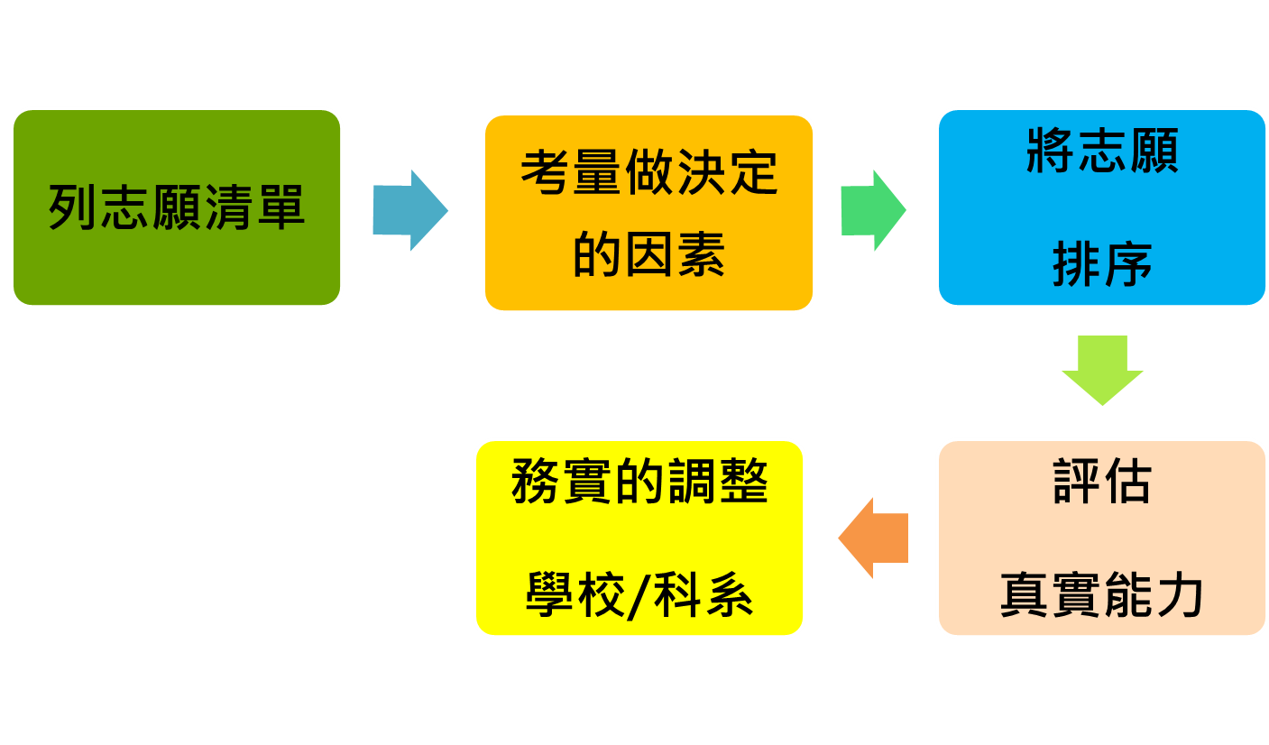


Slide 64
落榜生的分析-以光中為例
36位學生落榜，其中身障生5位，一般生31位，平均志願數是22個。
超額比序67分中，有26位學生沒有拿到滿分，其中16人次是服務表現、24人次是品德表現，2人次是畢業資格。
9位學生超額比序的67分拿滿分但落榜，學校要分析其原因並加以輔導。

Slide 65
個別序位
今年「個別序位」區間比率為0.3%，且不少於100人。
1%為0.01，0.3%為0.003
21000 X 0.003=63(少於100人)
所以桃連區個別序位累積人數區間為100人

Slide 66
112年桃連區免試入學-同分超額比序步驟
各科成績 | 精熟(A++,A+,A) | 基礎(B++,B+,B) | 待加強C
積分 | 6分 | 4分 | 2分
７教育會考成績等級標示總點數
產
生
個
別
序
位
１各項目加總總積分
２低收入戶學生優先
３適性輔導總積分
４多元學習表現總積分
５教育會考換算總積分
６志願序積分
８教育會考國文科標示
９教育會考數學科標示
10
11
12
教育會考英語科標示
教育會考社會科標示
教育會考自然科標示
(A⁺⁺>A⁺>A> B⁺⁺>B⁺>B>C)
標示比序
等級 標示 | A++ | A+ | A | B++ | B+ | B | C
點數 | 7點 | 6點 | 5點 | 4點 | 3點 | 2點 | 1點
Notes:
摺頁資料
66

Slide 67
個別序位
「個別序位」是桃連區21,000名畢業學生中，先扣除掉已經錄取報到的學生(包含職科特招、直升入學、技優甄審及實用技能班)，再以本區超額比序順序排序之後的落點參考
(此落點並未將志願序此一比序條件列入)

Slide 68
個別序位
「個別序位」提供我們2個重要資訊，其一為，比率區間(X%~Y%)；其二為，累積人數區間(M人~N人)。
舉例：
比率區間為1.07%~1.42%，累積人數區間為300人~400人。
家長重點在能看懂累積人數。

Slide 69
如何使用個別序位
一、知悉孩子的個別序位累積人數。
二、知悉免試入學超額比序依序比
三、如果小邦國文為A、數學為A、英語為A
、社會為A++、自然為A++以前例，累積人
數300人-400人，小邦可能落在較為接近
400人這個範圍。

Slide 70
公立高中(普通科、綜高)累積人數
學校 免試人數 累積人數
桃園高中： 700人 700人
中壢高中： 650人 1,350人
武陵高中： 655人 2,005人
內壢高中： 630人 2,635人
陽明高中： 649人 3,284人
平鎮高中： 455人 3,739人
楊梅高中： 444人 4,183人
大園國際： 420人 4,603人
南崁高中： 384人 4,987人
大溪高中： 350人 5,337人
注意!
非學校排序，請適性選擇。

Slide 71
公立高中(普通科、綜高)累積人數
注意!
非學校排序，請適性選擇。
學校 免試人數 累積人數
永豐高中： 339人 5,676人
壽山高中： 330人(普通科) 6,006人
新屋高中： 141人 6,147人
中壢高商： 138人(綜合高中) 6,285人
龍潭高中： 140人 6,425人
觀音高中： 126人 6,551人

Slide 72
志願規畫範例
小明個別序位累積人數區間為710~810
可以填第一志願(夢幻志願)武陵高中(邊緣，可拼)
第二志願桃園高中或中大壢中
第三志願中大壢中或桃園高中

Slide 73
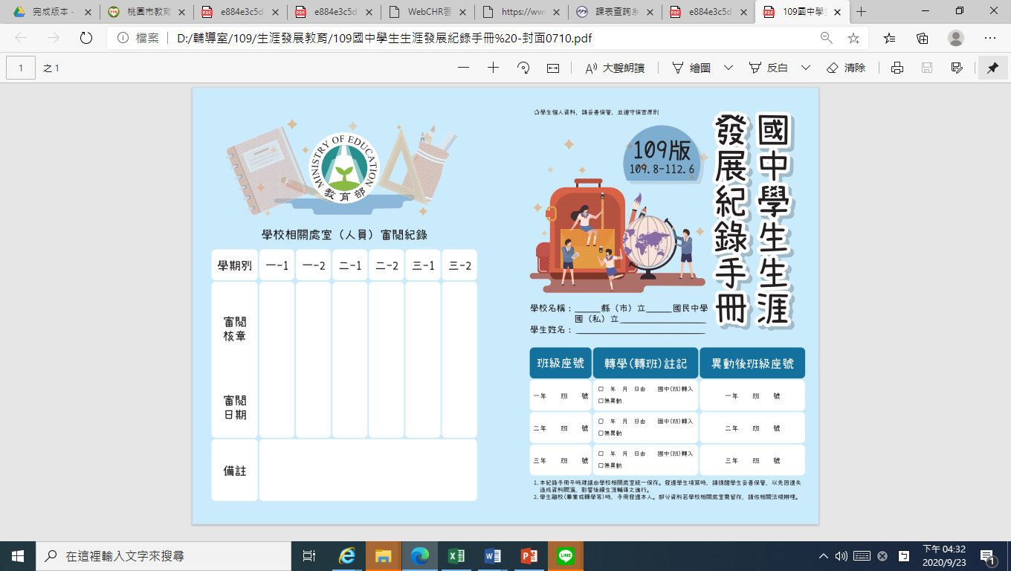
國中學生生涯輔導紀錄手冊
100學年度起，新生每人一冊（101學年度微調）
手冊可幫助學生澄清個人的性向、興趣、價值觀，瞭解家人的期待，及自己的學習表現（會考、學習成就、社團幹部、獎懲、職業試探結果等）比較適合哪一類學校及科別，做為升學選校參考
Notes:
如果八、九年級的家長尚未看過這本手冊，可詢問導師或學校輔導處。
73

Slide 74
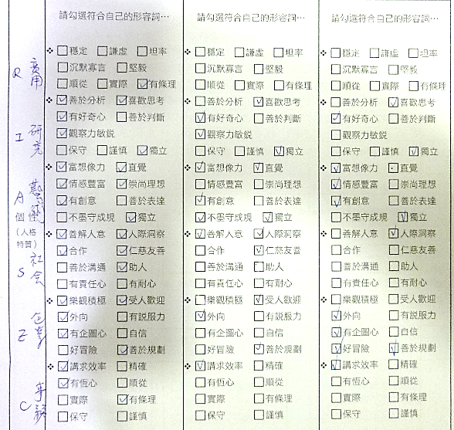

Slide 75
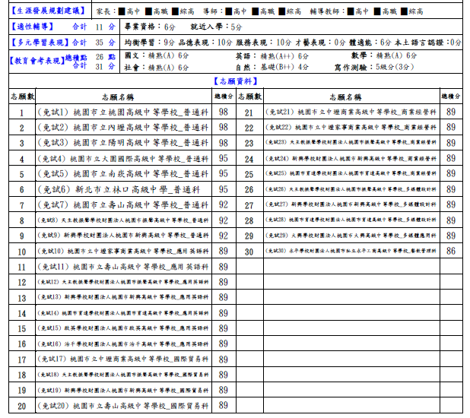
甲生
個別序位
11.12~11.58％
2338~2437
Notes:
75

Slide 76
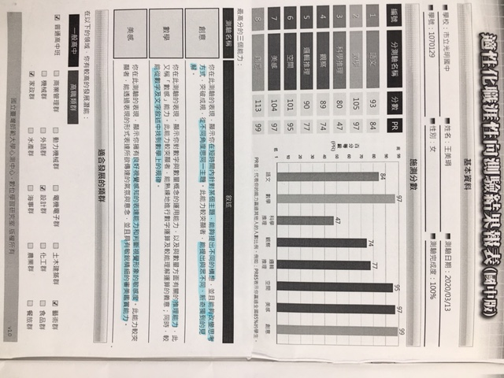
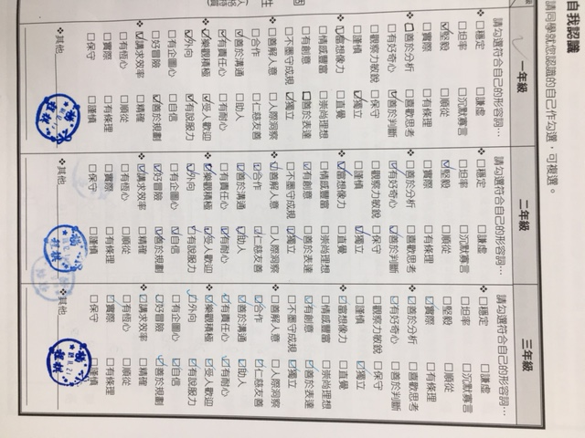
Notes:
76

Slide 77
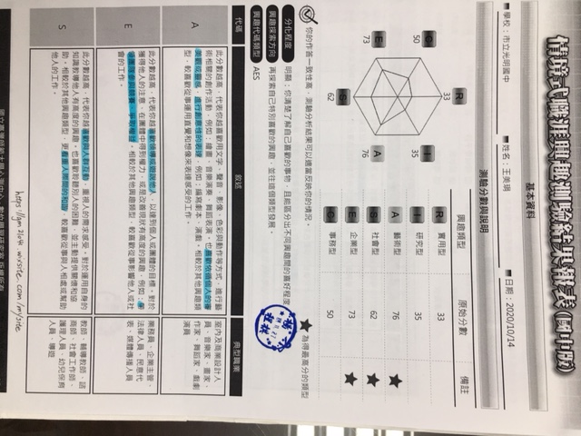
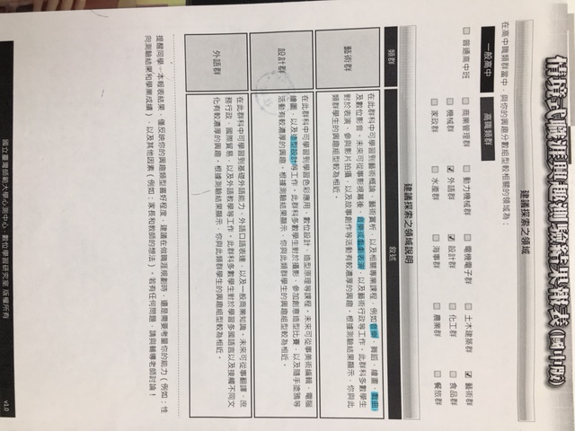
Notes:
77

Slide 78
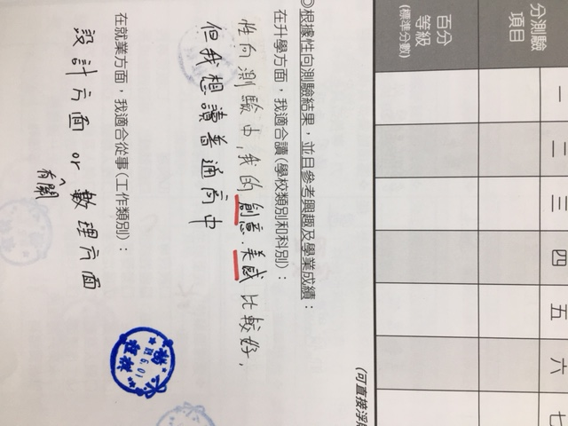
Notes:
78

Slide 79
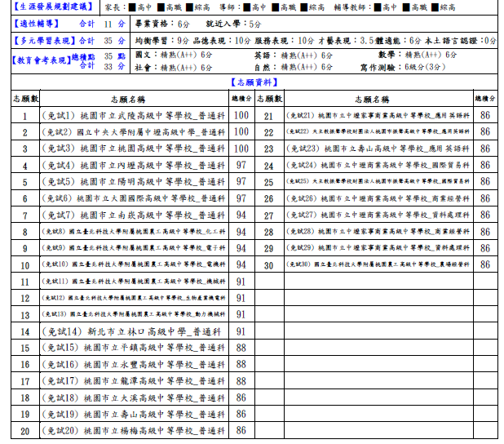
乙生
個別序位
0.01％~1.13％
1~237
Notes:
79

Slide 80
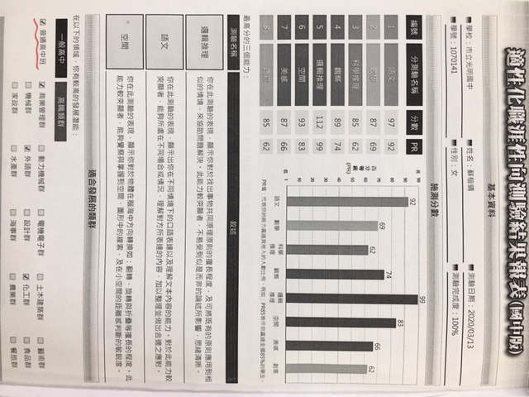
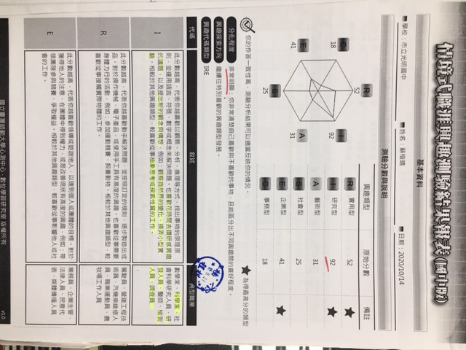
Notes:
80

Slide 81
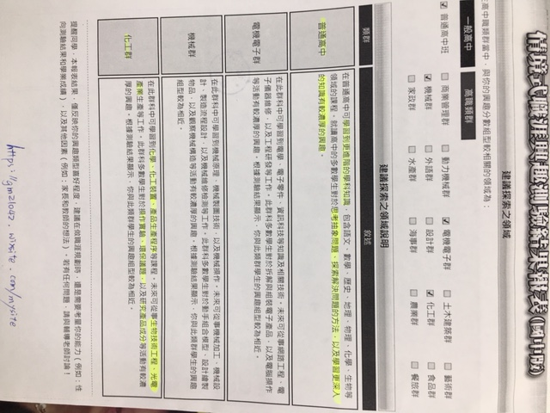
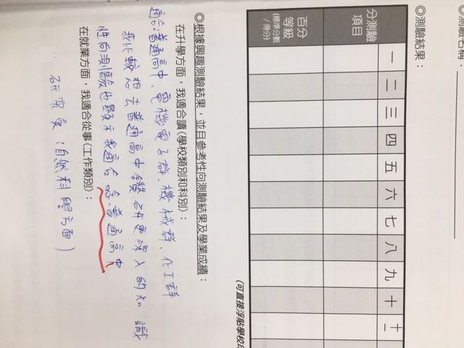
Notes:
81

Slide 82
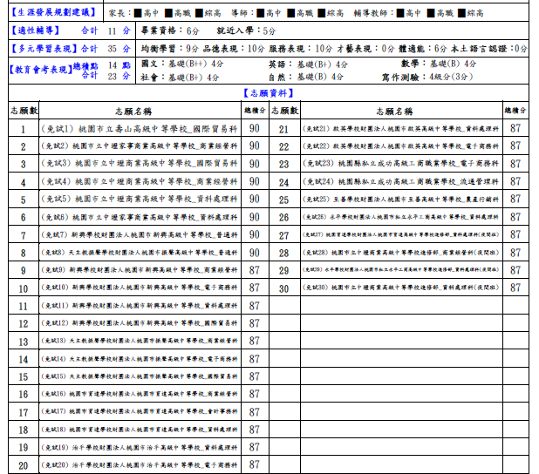
丙生
個別序位
41.86％~42.35％
8805~8910
Notes:
82

Slide 83
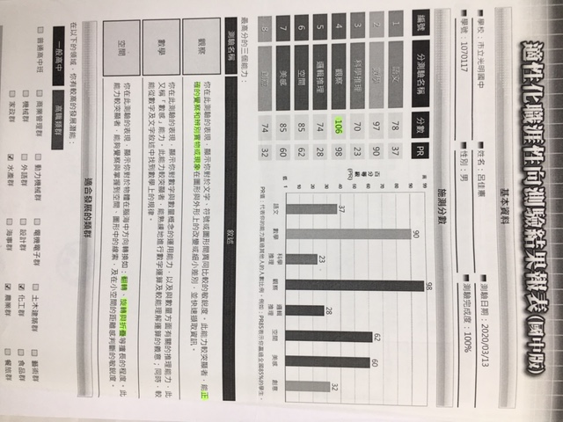
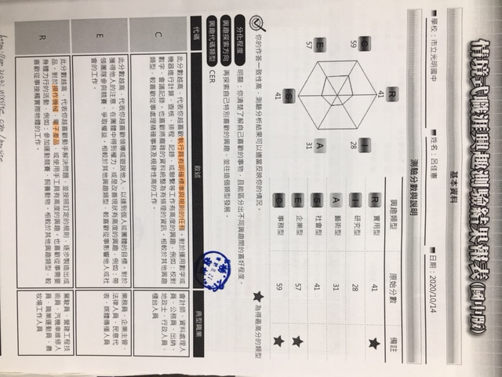
Notes:
83

Slide 84
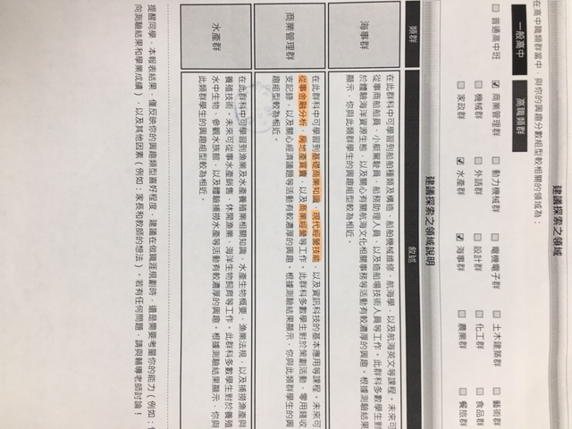
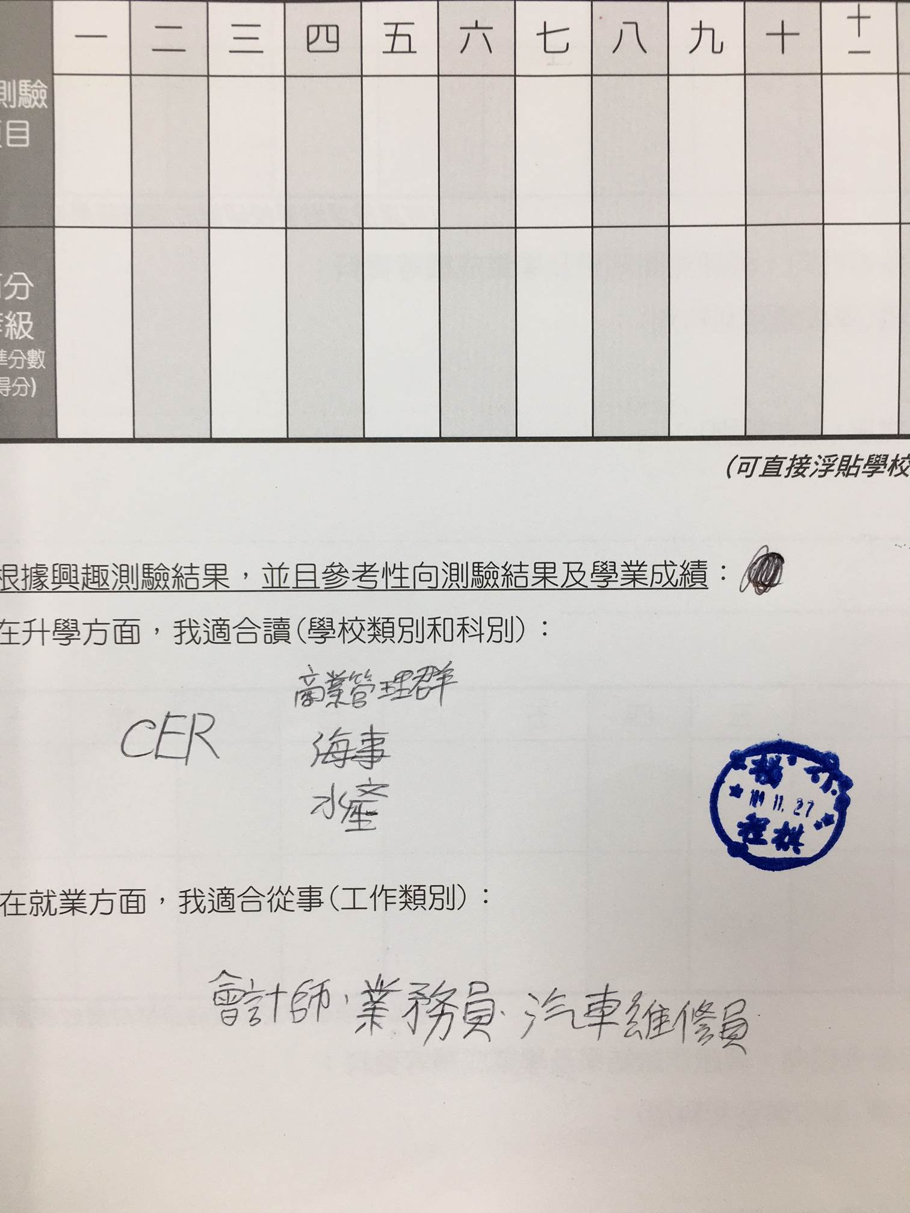
Notes:
84

Slide 85
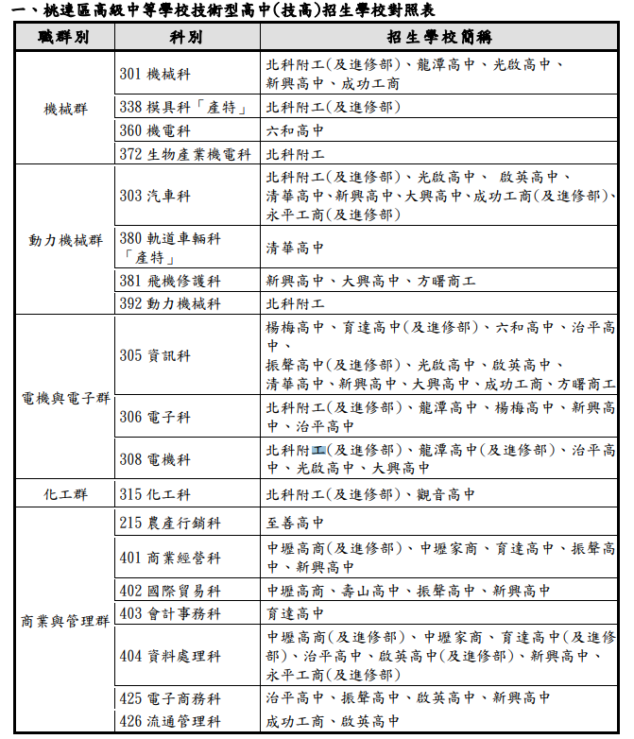

Slide 86
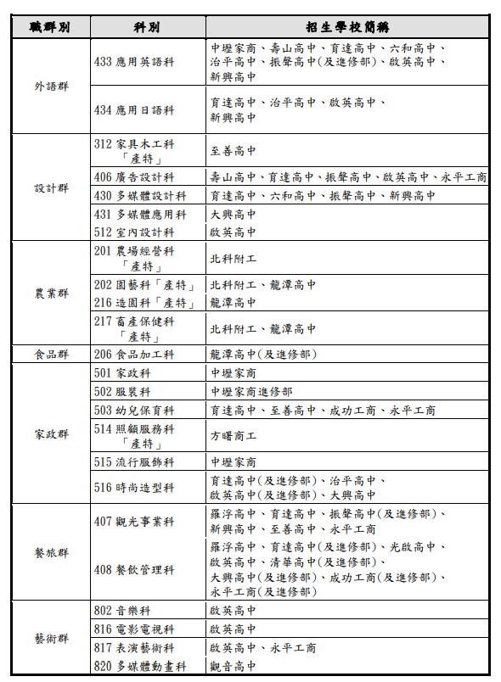

Slide 87
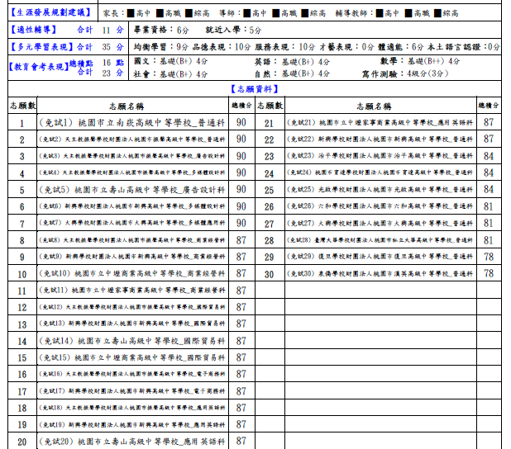
丁生
個別序位
39.34％~39.84％
8275~8381
Notes:
87

Slide 88
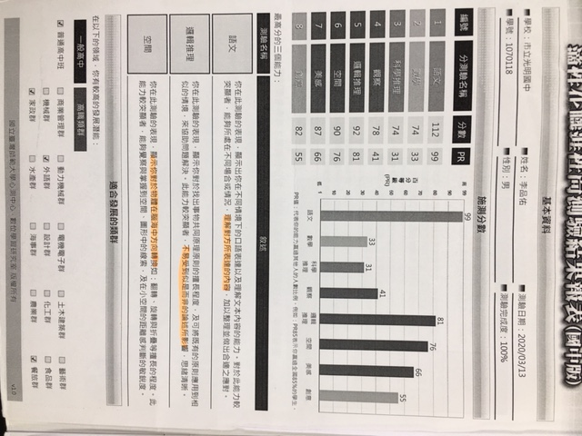
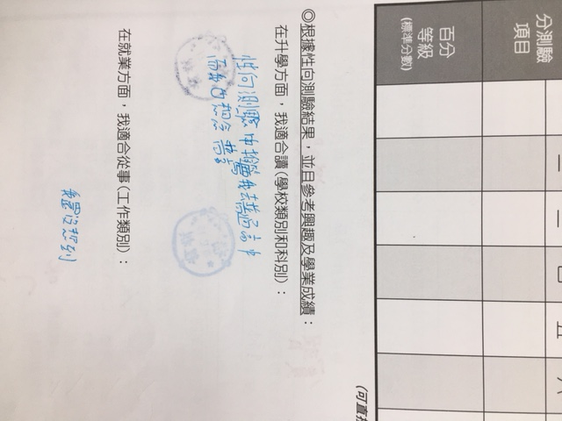
Notes:
88

Slide 89
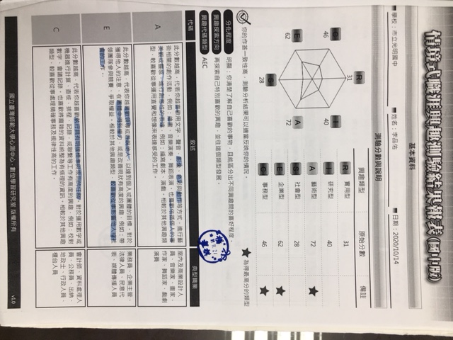
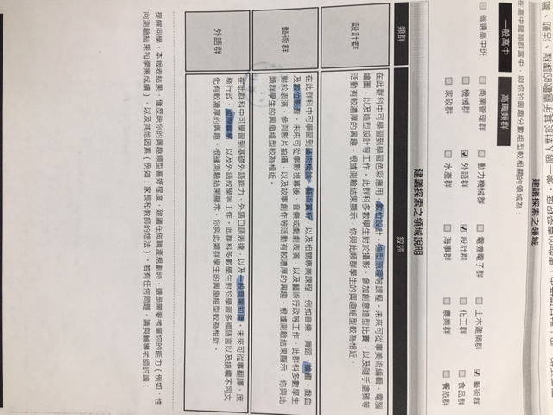
Notes:
89

Slide 90

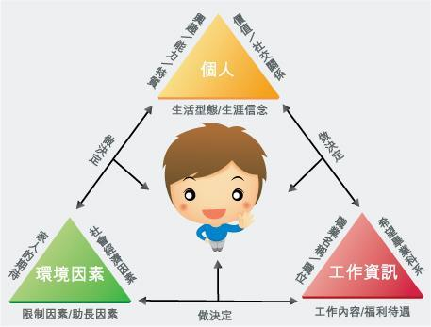
個人特質的
澄清與了解
蒐集資料再決定，
再收集資料再討論！做好生涯規劃
1.興趣（喜不喜歡做）
2.能力 (能不能做)
3.人格特質 (適不適合做）
4.價值觀 (願不願意做 )
教育與職業
資料的提供
個人與環境關係的協調
‧科系類別
‧職業類別
‧學校類別
‧升學管道
‧機緣
‧家庭因素
‧社會潮流
‧家人期望
‧同儕團體‧地緣關係
阻力助力
90

Slide 91
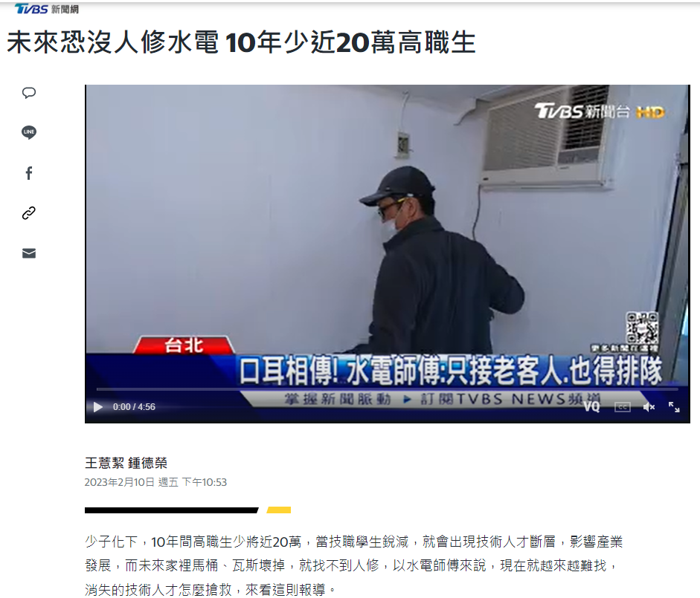
新聞報導

Slide 92


結語
適性心法
＊生涯路很漫長，現在只是起點
＊探索的階段需要「開放」與「信心」
＊看清現實很重要，聆聽心聲也重要

Slide 93



結語
我是誰？
我是什麼樣的人？
家人
知道與相信自己擁有的天賦
有熱情、不怕困難
較有勇氣選擇自己喜愛又擅長的
老師
不太知道自己到底會什麼
感到惶恐、害怕失敗
依他人、社會大眾的觀點去選擇或乾脆不選擇
青少年
朋友
自我認同階段
Notes:
為什麼我們要這樣鼓勵孩子呢?
因為青少年時期正在屬於一個自我認同階段~
這階段的孩子不停的在問[我是誰?] [我是什麼樣的人]
那是誰來告訴他的?就是身旁的這些人~
因此我們怎麼鼓勵、回應孩子，會影響孩子如何看待自己~
如果在自我認同階段，可以清楚知道自己擁有什麼樣的天賦，
相對地他們會比較有意願和熱情去嘗試，也比較不害怕困難~
孩子更有機會歸屬自己的天命，選擇自己喜愛又擅長的事情。
相對地，如果在這階段孩子不太知道自己到底會什麼?到底擅長什麼?
他很容易會感到徬徨，也會害怕失敗~
這時後他很可能就依他人的眼光去選擇自己的未來，
或是乾脆不選擇，就像我們很多宅在家裡的青少年~乾脆什麼都不做、什麼都不想。

Slide 94




引導建議-『我想』，找出想要的舞台
結語
知道
模糊
不在乎
不知道
肯定孩子、
鼓勵孩子、
拓展其視野
陪伴孩子、
多做討論、
找具體資訊
理解孩子、
尋找同盟、
微調整期待
給予建議、
提供資訊、
給孩子信心

Slide 95
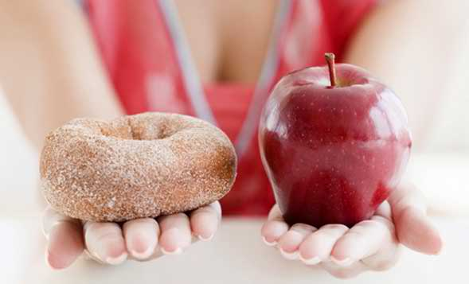
引導建議-『我能』，看清現實做出取捨
結語
參考模擬選填結果，調整期待
慎選前三志願，爭取最大優勢
多打聽：打電話詢問、聽多方建議

Slide 96
結語
孩子們的困境
看家長需要
看學校需要
期待中的未來
看見自己・看見需要
走出屬於・自己的路
讓笑容閃耀出自信的璀燦光采
看自己想要
看環境需要
取材自均一執行長呂冠緯先生 台中一中陳光鴻老師
Notes:
也因此12年國教其實就是希望能從現在的困境中解脫
幫助孩子們找到期待中的未來．．．．

Slide 97
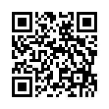
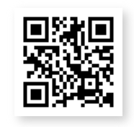
教育部適性入學網站
桃園市適性入學網站

